Slide 1
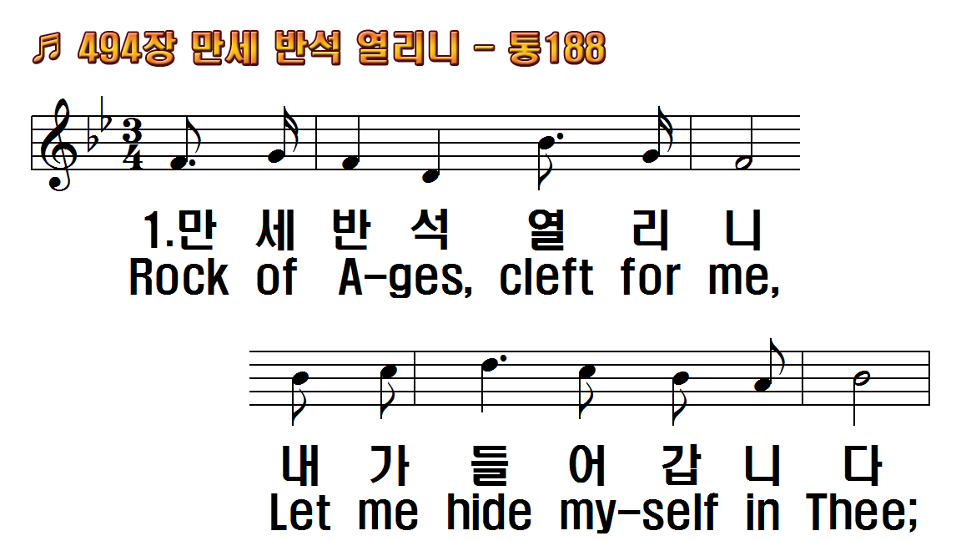
1.만세반석 열리니
2.내가 공을 세우나
3.빈손 들고 앞에 가
4.살아생전 숨쉬고
1.Rock of Ages, cleft for me,
2.Not the labors of my hands
3.Nothing in my hand I bring,
4.While I draw this fleeting

Slide 2
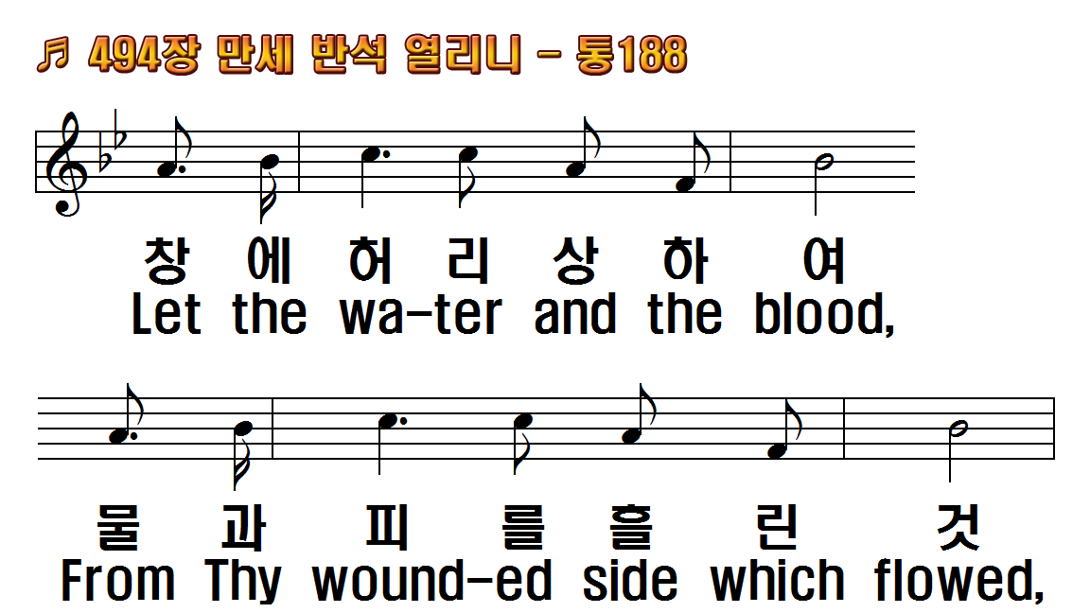
1.만세반석 열리니
2.내가 공을 세우나
3.빈손 들고 앞에 가
4.살아생전 숨쉬고
1.Rock of Ages, cleft for me,
2.Not the labors of my hands
3.Nothing in my hand I bring,
4.While I draw this fleeting

Slide 3
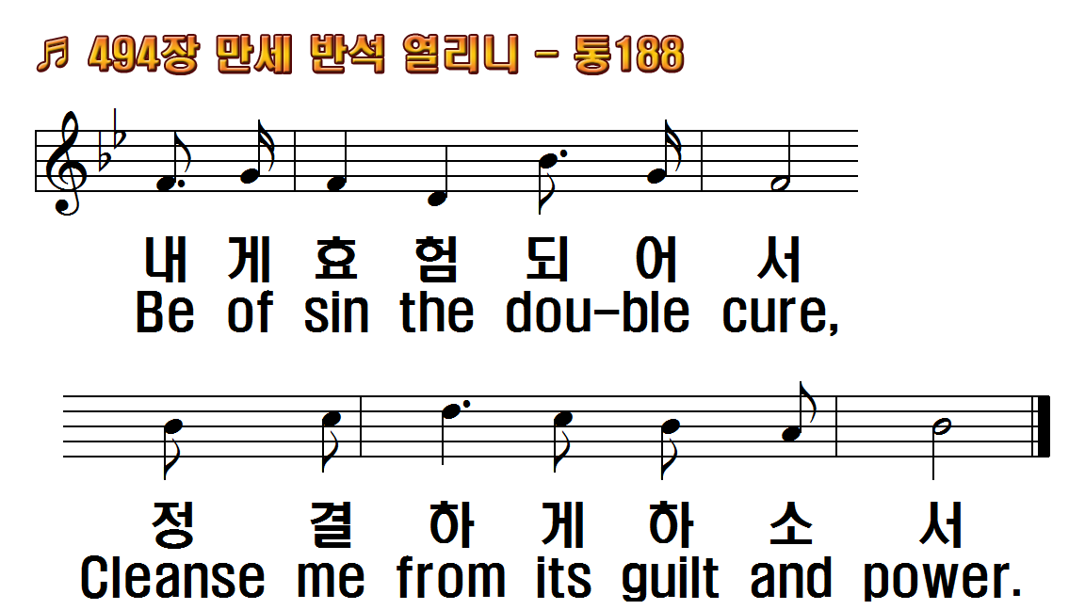
1.만세반석 열리니
2.내가 공을 세우나
3.빈손 들고 앞에 가
4.살아생전 숨쉬고
1.Rock of Ages, cleft for me,
2.Not the labors of my hands
3.Nothing in my hand I bring,
4.While I draw this fleeting

Slide 4
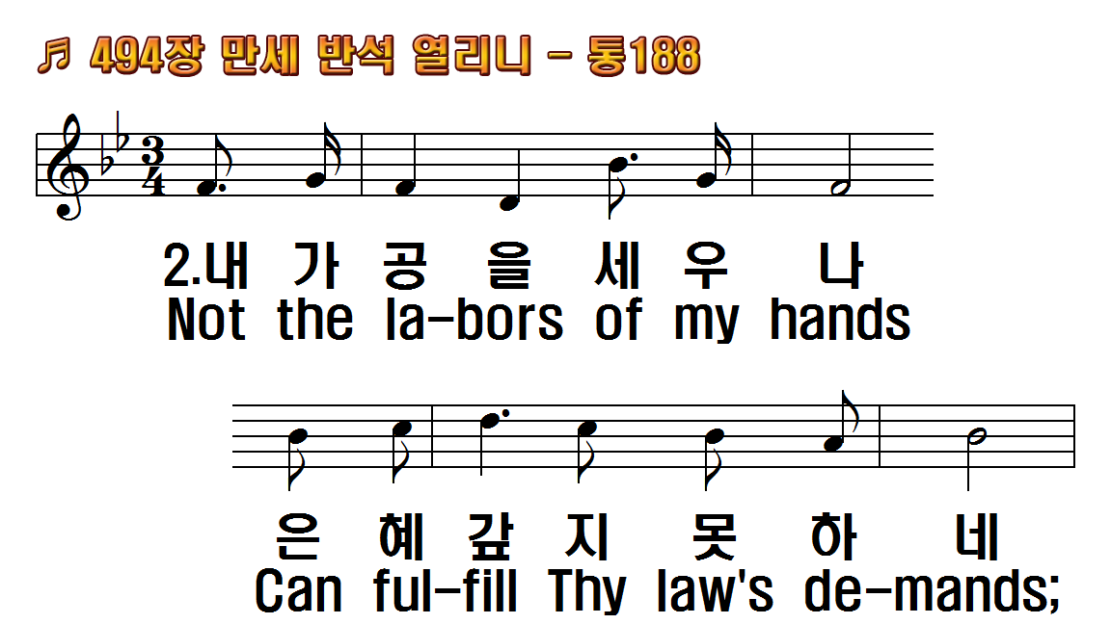
1.만세반석 열리니
2.내가 공을 세우나
3.빈손 들고 앞에 가
4.살아생전 숨쉬고
1.Rock of Ages, cleft for me,
2.Not the labors of my hands
3.Nothing in my hand I bring,
4.While I draw this fleeting

Slide 5
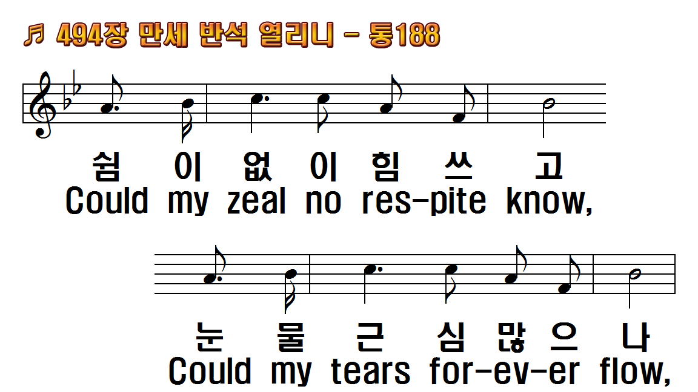
1.만세반석 열리니
2.내가 공을 세우나
3.빈손 들고 앞에 가
4.살아생전 숨쉬고
1.Rock of Ages, cleft for me,
2.Not the labors of my hands
3.Nothing in my hand I bring,
4.While I draw this fleeting

Slide 6
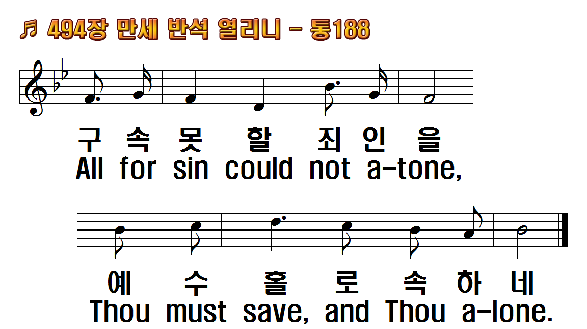
1.만세반석 열리니
2.내가 공을 세우나
3.빈손 들고 앞에 가
4.살아생전 숨쉬고
1.Rock of Ages, cleft for me,
2.Not the labors of my hands
3.Nothing in my hand I bring,
4.While I draw this fleeting

Slide 7
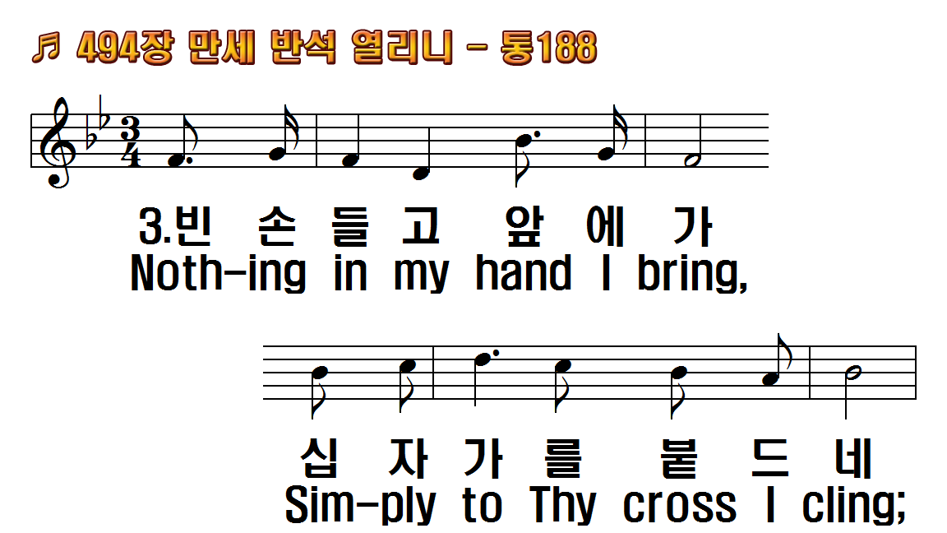
1.만세반석 열리니
2.내가 공을 세우나
3.빈손 들고 앞에 가
4.살아생전 숨쉬고
1.Rock of Ages, cleft for me,
2.Not the labors of my hands
3.Nothing in my hand I bring,
4.While I draw this fleeting

Slide 8
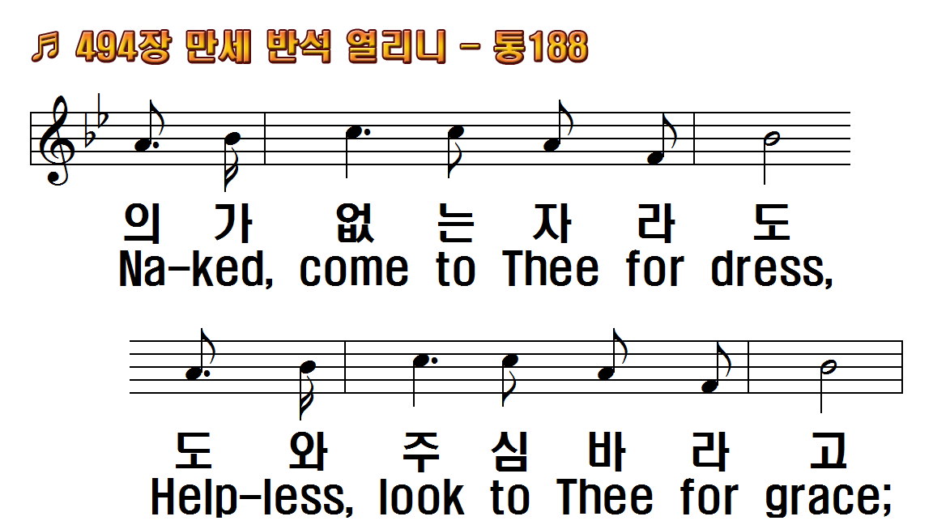
1.만세반석 열리니
2.내가 공을 세우나
3.빈손 들고 앞에 가
4.살아생전 숨쉬고
1.Rock of Ages, cleft for me,
2.Not the labors of my hands
3.Nothing in my hand I bring,
4.While I draw this fleeting

Slide 9
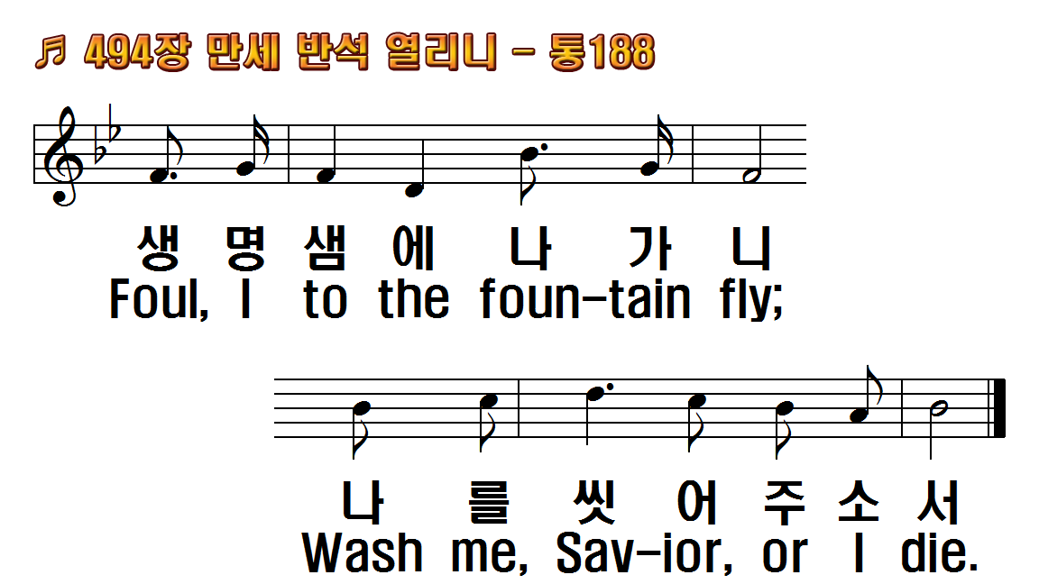
1.만세반석 열리니
2.내가 공을 세우나
3.빈손 들고 앞에 가
4.살아생전 숨쉬고
1.Rock of Ages, cleft for me,
2.Not the labors of my hands
3.Nothing in my hand I bring,
4.While I draw this fleeting

Slide 10
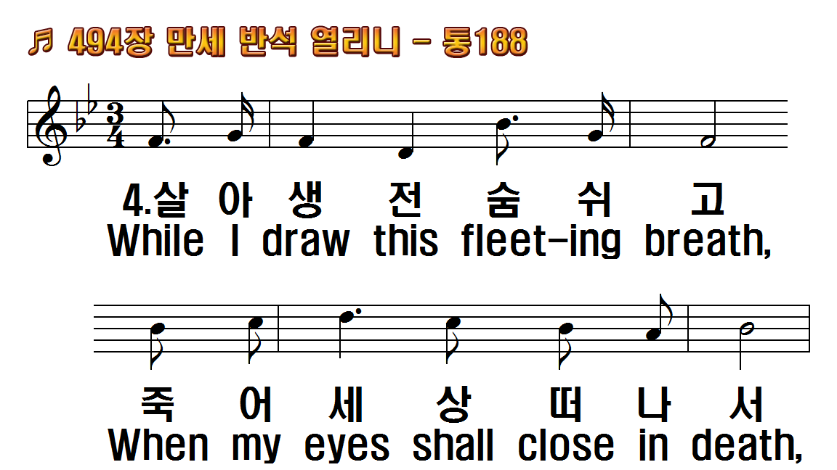
1.만세반석 열리니
2.내가 공을 세우나
3.빈손 들고 앞에 가
4.살아생전 숨쉬고
1.Rock of Ages, cleft for me,
2.Not the labors of my hands
3.Nothing in my hand I bring,
4.While I draw this fleeting

Slide 11
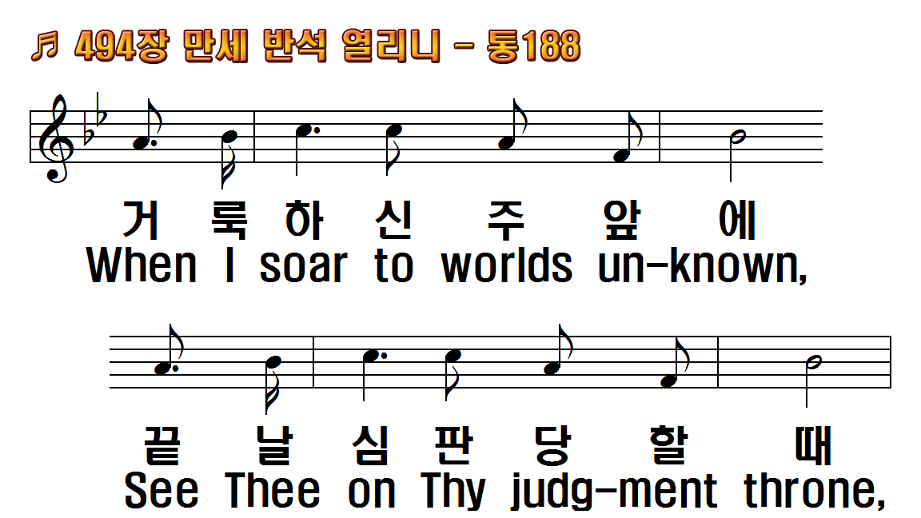
1.만세반석 열리니
2.내가 공을 세우나
3.빈손 들고 앞에 가
4.살아생전 숨쉬고
1.Rock of Ages, cleft for me,
2.Not the labors of my hands
3.Nothing in my hand I bring,
4.While I draw this fleeting

Slide 12
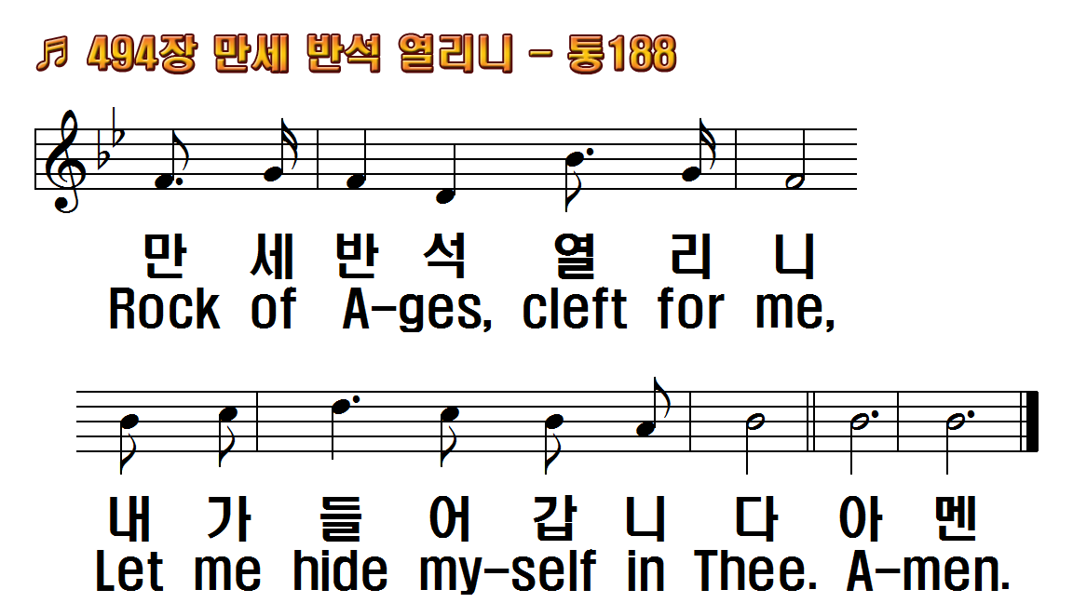
1.만세반석 열리니
2.내가 공을 세우나
3.빈손 들고 앞에 가
4.살아생전 숨쉬고
1.Rock of Ages, cleft for me,
2.Not the labors of my hands
3.Nothing in my hand I bring,
4.While I draw this fleeting

Slide 13
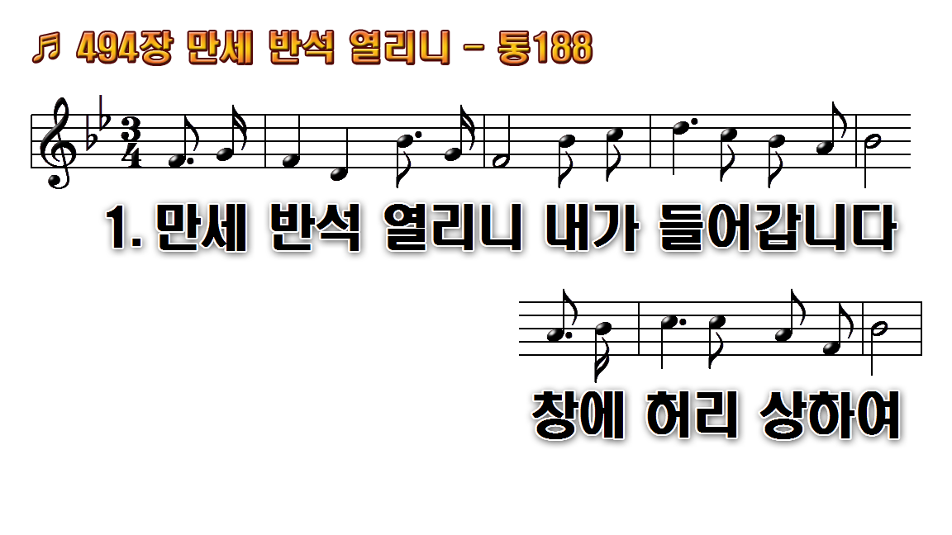
1.만세 반석 열리니 내가
2.내가 공을 세우나 은혜 갚지
3.빈손 들고 앞에 가 십자가를
4.살아생전 숨 쉬고 죽어 세상

Slide 14
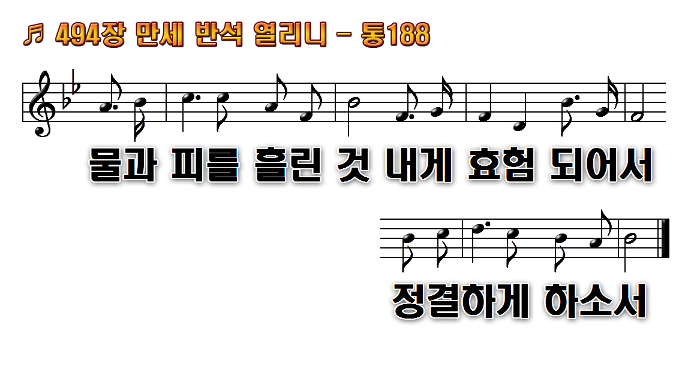
1.만세 반석 열리니 내가
2.내가 공을 세우나 은혜 갚지
3.빈손 들고 앞에 가 십자가를
4.살아생전 숨 쉬고 죽어 세상

Slide 15

1.만세 반석 열리니 내가
2.내가 공을 세우나 은혜 갚지
3.빈손 들고 앞에 가 십자가를
4.살아생전 숨 쉬고 죽어 세상

Slide 16
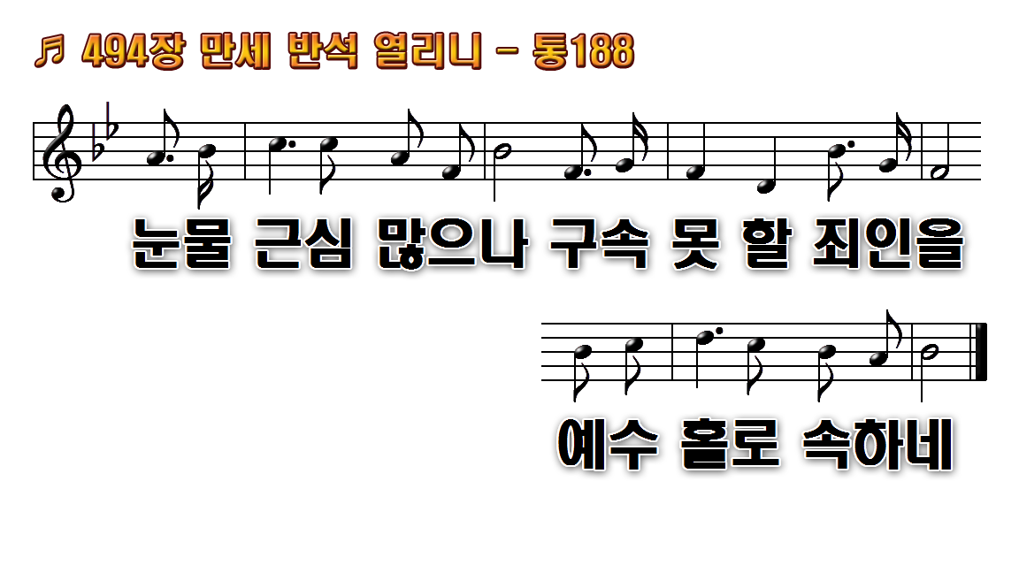
1.만세 반석 열리니 내가
2.내가 공을 세우나 은혜 갚지
3.빈손 들고 앞에 가 십자가를
4.살아생전 숨 쉬고 죽어 세상

Slide 17
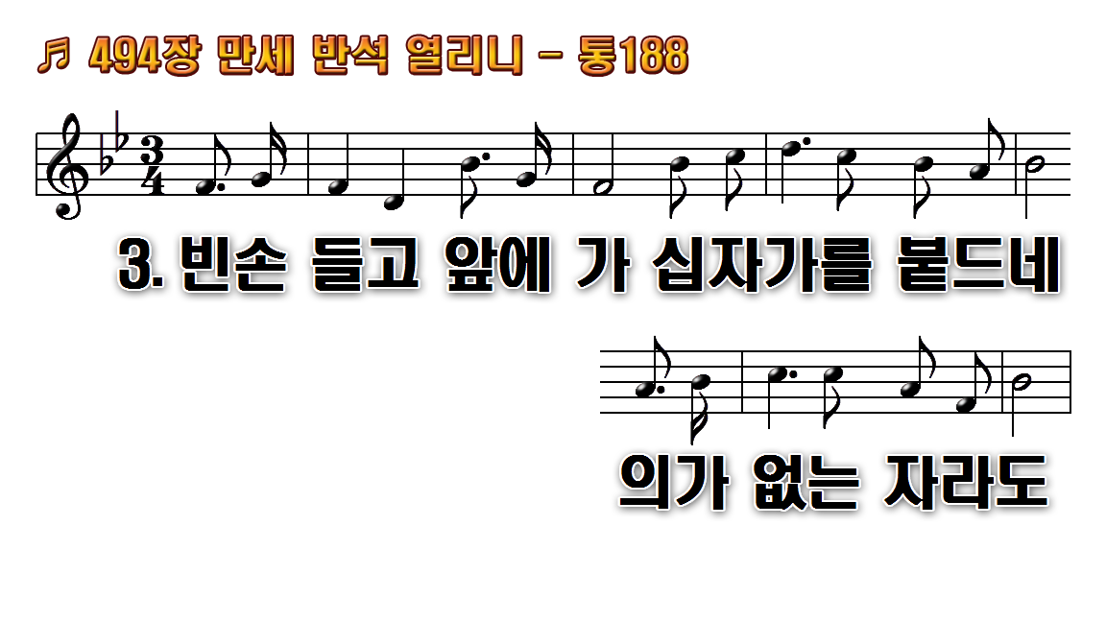
1.만세 반석 열리니 내가
2.내가 공을 세우나 은혜 갚지
3.빈손 들고 앞에 가 십자가를
4.살아생전 숨 쉬고 죽어 세상

Slide 18
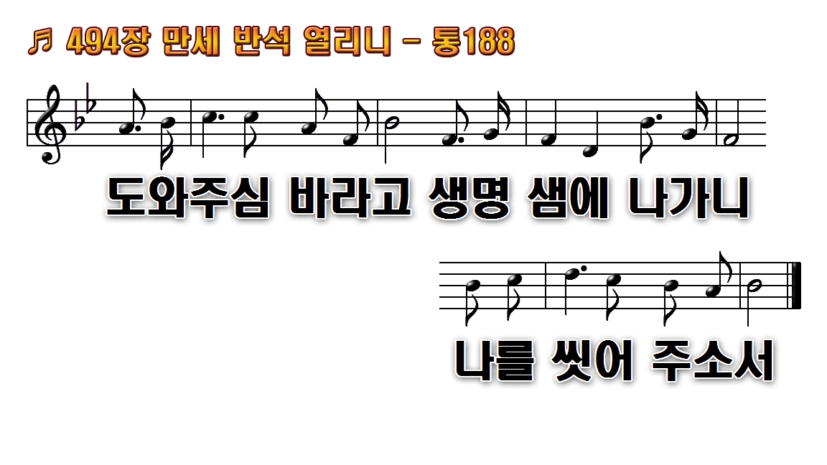
1.만세 반석 열리니 내가
2.내가 공을 세우나 은혜 갚지
3.빈손 들고 앞에 가 십자가를
4.살아생전 숨 쉬고 죽어 세상

Slide 19
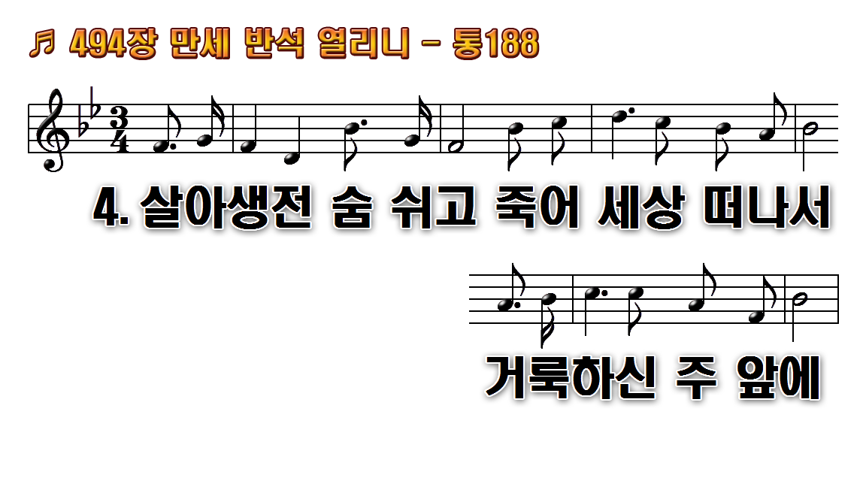
1.만세 반석 열리니 내가
2.내가 공을 세우나 은혜 갚지
3.빈손 들고 앞에 가 십자가를
4.살아생전 숨 쉬고 죽어 세상

Slide 20
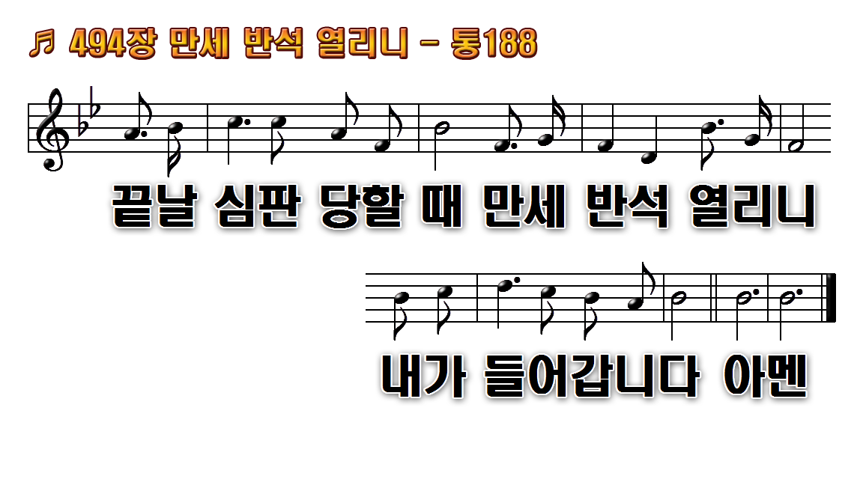
1.만세 반석 열리니 내가
2.내가 공을 세우나 은혜 갚지
3.빈손 들고 앞에 가 십자가를
4.살아생전 숨 쉬고 죽어 세상

